Slide 1
Сайт с объявлениями на Python
Подготовил ученик 11-2 класса МАОУ “ФТЛ №1”
Кондратьев Дмитрий

Slide 2

О сайте
Сайт представляет собой площадку для размещения объявлений. На сайте доступна регистрация/авторизация пользователей, функции размещения/удаления/изменения и добавление объявлений в избранное, а также просмотр профиля пользователей.

Slide 3
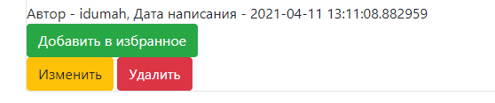
Детали
Для размещения объявления пользователь должен авторизоваться/зарегистрироваться. При регистрации необходимо указать имя пользователя, почту и пароль. Возможно добавление информации о себе. Авторизовавшимся пользователям доступен не только просмотр, но и публикация объявления, добавление объявлений в избранное, изменение/удаление своих объявлений

Slide 4
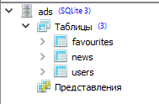
Реализация
Проект реализован на языке Python с использованием библиотек sqlalchemy, flask и др. База данных состоит из трех таблиц: таблица пользователей, объявлений и избранных объявлений.

Slide 5

Заключение
Работа над проектом не будет остановлена. Планируется добавить возможность прикрепления фотографий к объявлению, функции поиска, фильтрации объявлений и т. д.

